Slide 1

Razionalismo

Slide 2

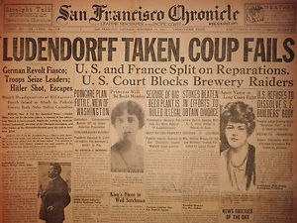
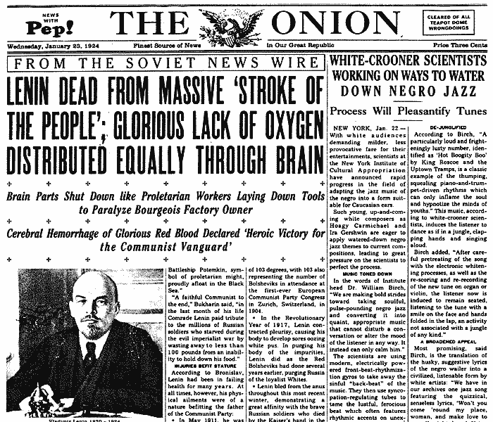
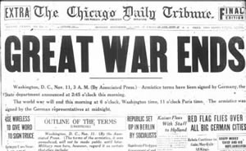

Slide 3
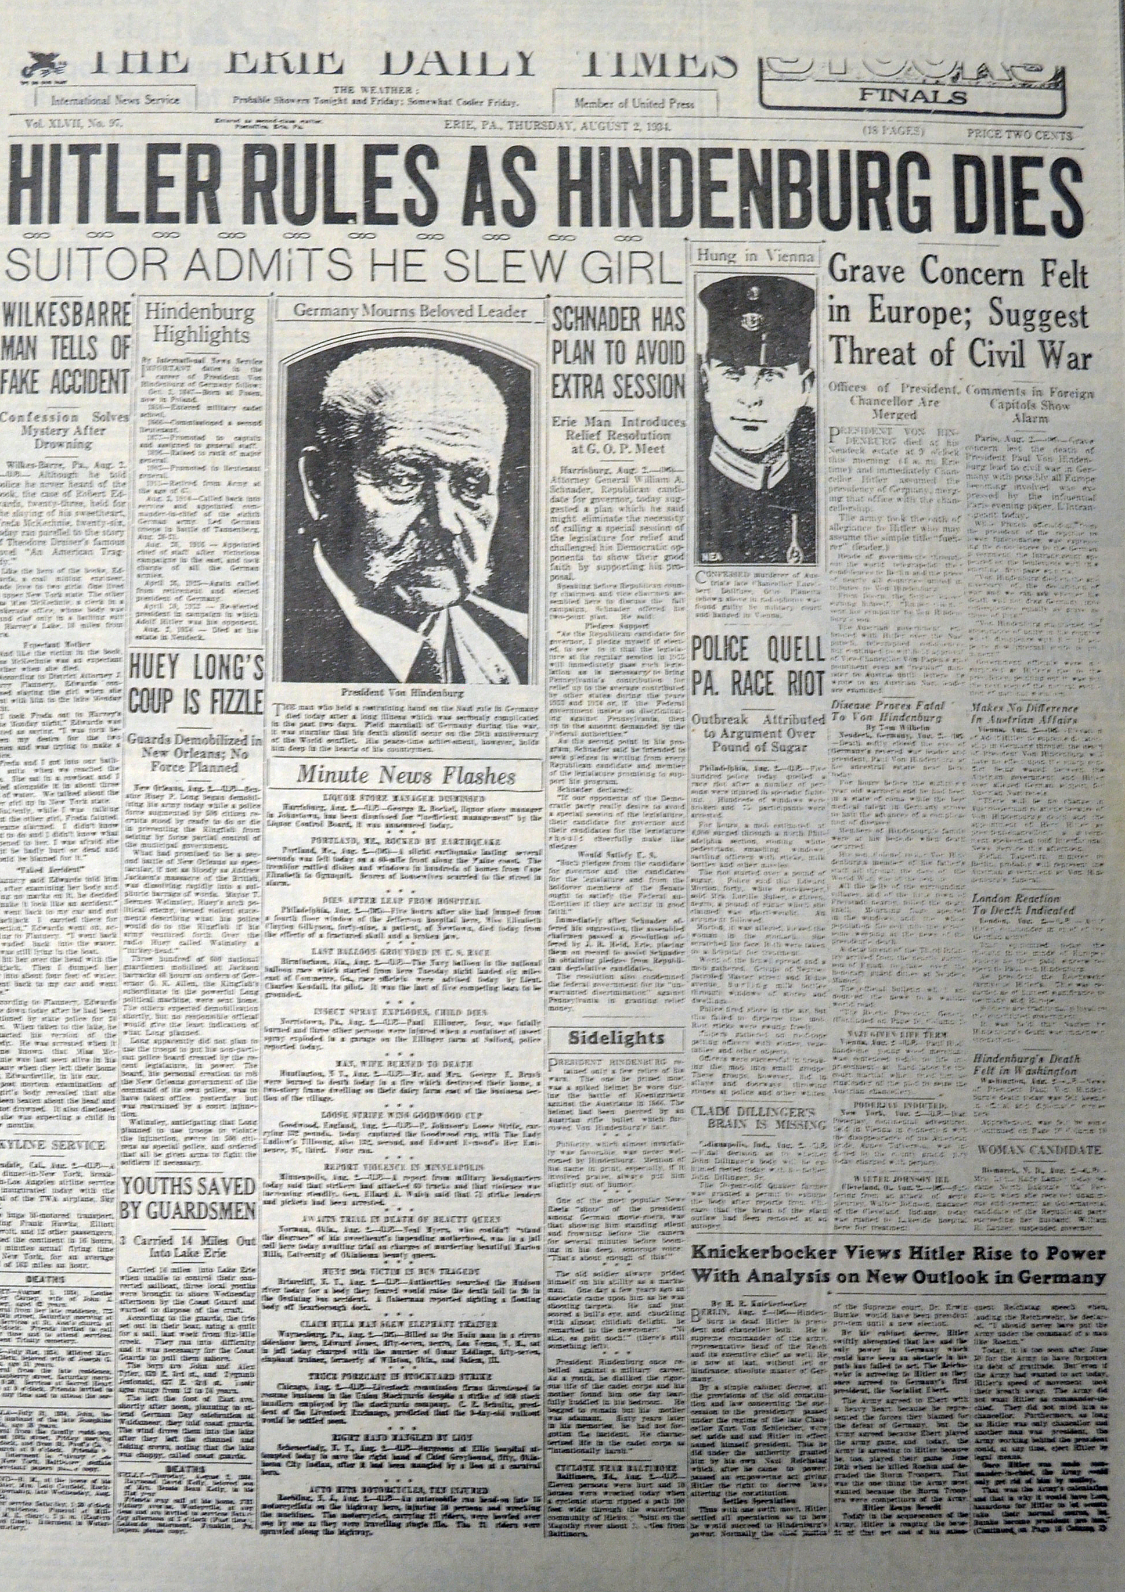
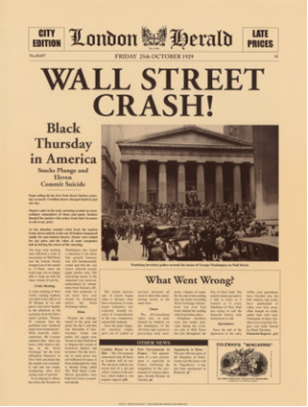
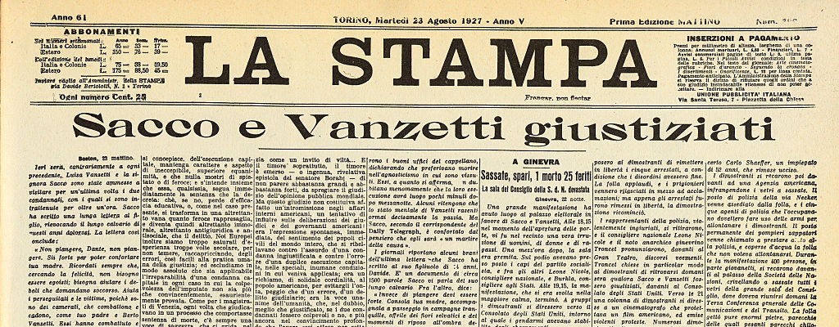

Slide 4


Deutescher werkbund
"lo scopo... è di nobilitare il lavoro artigiano,
collegandolo con l'arte a con l'industria.
l'associazione vuole fare una scelta del meglio nell'arte,
nell'industria, nell'artigianato a nelle forze attive manuali,
vuol metter assieme gli sforzi e le tendenze verso il lavoro
di qualità esistenti nel mondo della produzione;
forma il punto di raccolta per tutti coloro che sono
capaci e desiderosi di operare per un lavoro di qualità"
1907
Fondazione a
Monaco
1914-1929
Esposizioni a
Colonia, Berlino,
Stoccarda,
Breslavia
1934
Chiusura
da parte del
nazismo
1949
Riapertura

Slide 5
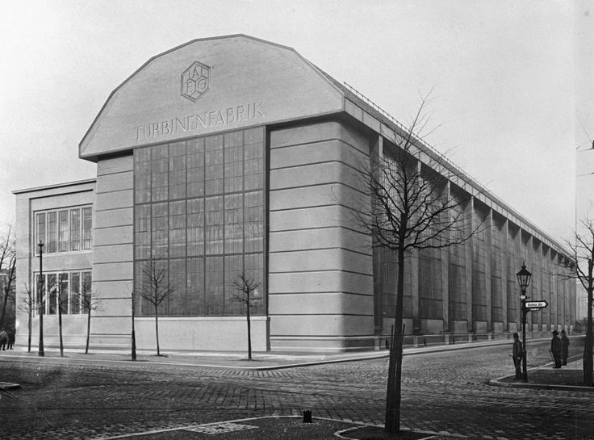
Turbinenfabrik
( P. Behrens )

Slide 6

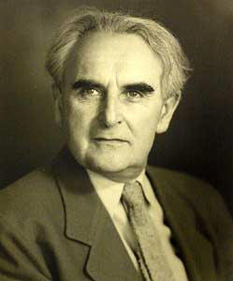
International Style
La concezione dell'architettura come volume,
ovvero come spazio definito da piani o superfici sottili
in contrasto con il senso della massa e della solidità
la composizione basata sulla regolarità piuttosto
che sulla simmetria e su altri tipi ovvi di equilibrio
Il gusto dei materiali, della perfezione tecnica e delle
proporzioni in opposizione alla decorazione applicata
.
Identifica la stagione razionalista
Prende spunto dalle esperienze anteguerra
(Deutscher Werkbund)
Movimento eterogeneo che segue sviluppi differenti
Architettura nuova, accessibile e “democratica”

Slide 7

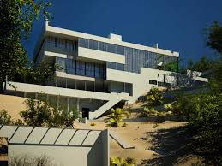
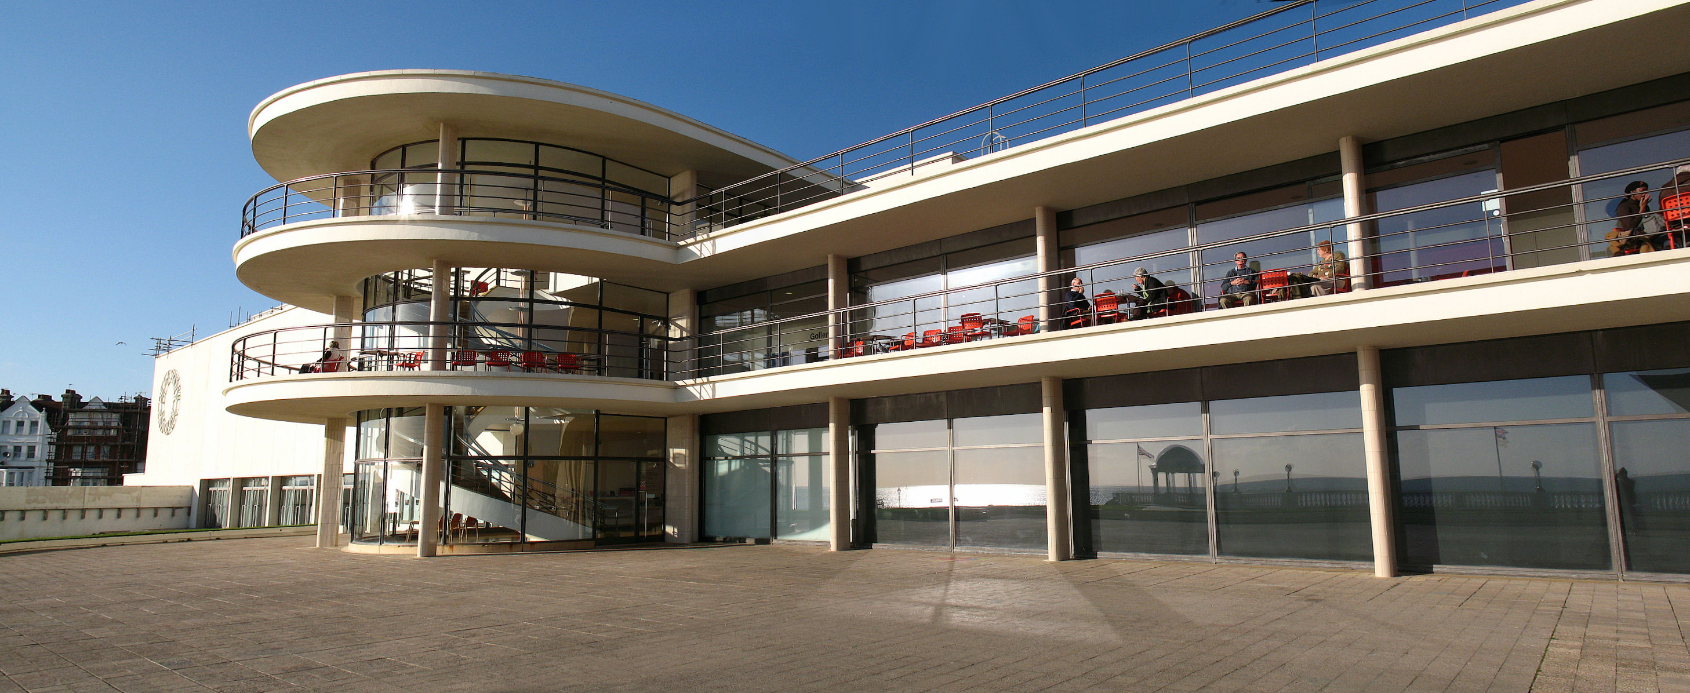
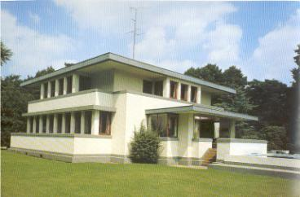
Lovell House
( R. Neutra )
Padiglione De La Warr
(e. Mendelsohn e s. chermayeff)
Villa Henry
( R. Van’t hoff )

Slide 8

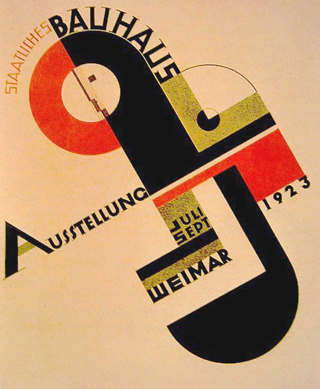
Bauhaus
A questo punto non ci saranno più
confini tra artigianato, scultura e pittura; tutti questi aspetti saranno una cosa sola: Architettura
Bruno Taut
1919
Fondazione a
Weimar
(Gropius)
1924
Trasferimento
a Dessau
1928
Diventa
direttore
Meyer
1932
Direzione a
Berlino di
Van Der Rohe
1933
Il nazismo
chiude la
scuola
e

Slide 9

Scuola con forte frequenza femminile
Nuova, pubblica, democratica
Ideali socialisti, soluzioni a tutti i problemi
Artista-artigiano
Allievi e docenti vivono assieme
Presenza di tutte le tendenze artistiche
bellezza consiste nella funzione (funzionalismo)
Basata sull’esperienza pratica

Slide 10

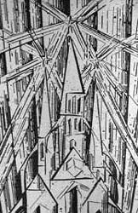
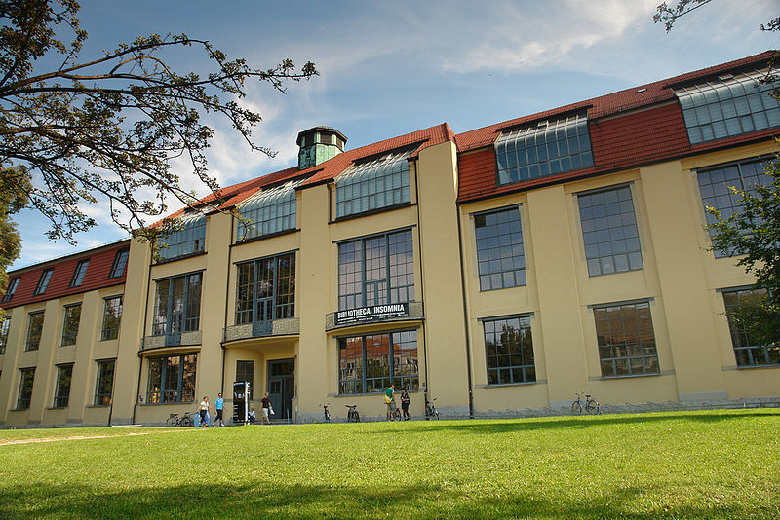

Weimar
Si tratta di una cattedrale laica
e socialista, una di quelle che un
giorno si innalzeranno verso il cielo
dalle mani di un milione di lavoratori
quali simboli cristallini della
nuova fede
Kunstgewerbeschule
( H. Van de Velde )

Slide 11

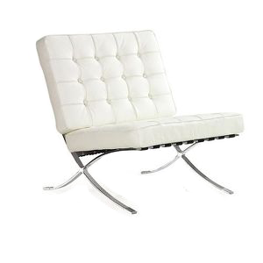
(L. Van Der Rohe)
Poltrona Barcellona
N
E
W
Y
O
R
K

Slide 12

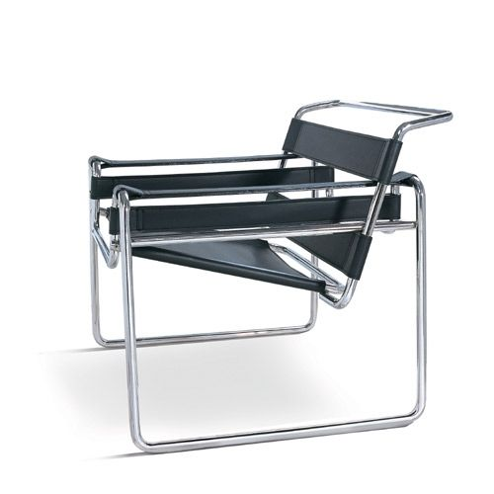
Poltrona Vasilij
N
E
W
Y
O
R
K
(M. Breuer)

Slide 13

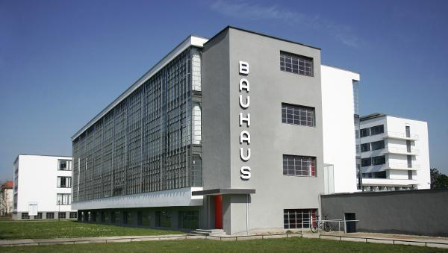
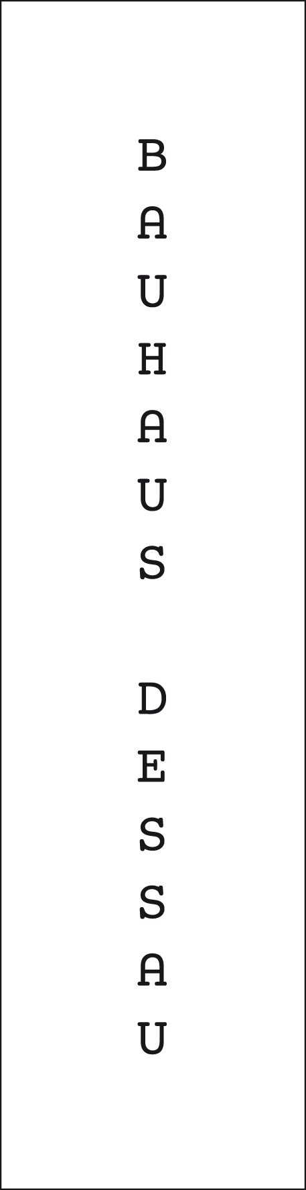
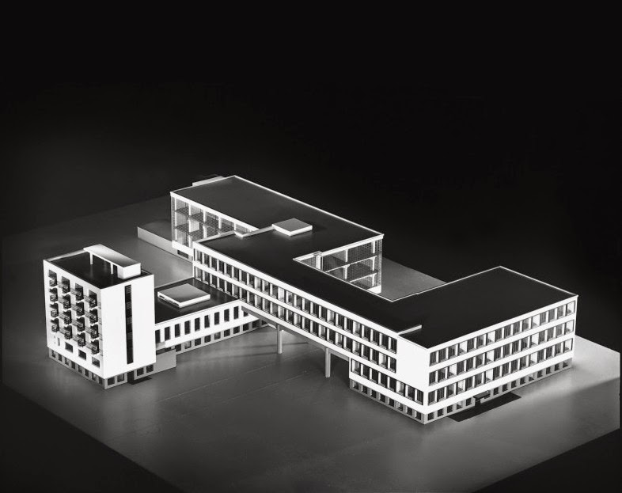
( W. Gropius )

Slide 14
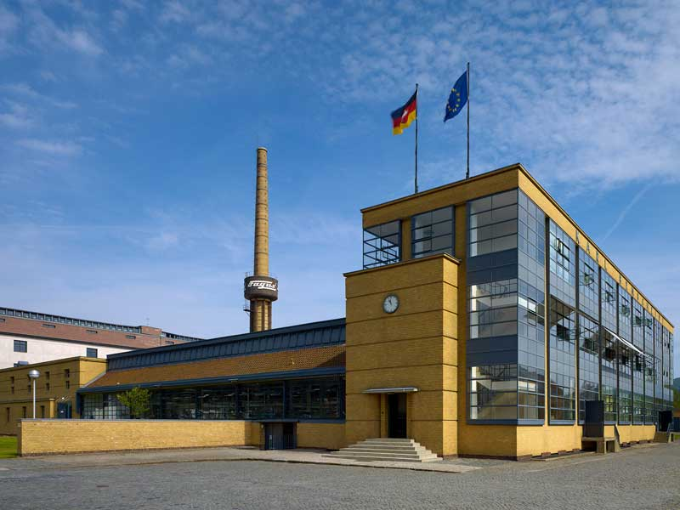
Officine Fagus
( W. Gropius )

Slide 15

Formazione di base | Corso propedeutico
 | Corsi di pittura
 | Corso “L’uomo”
Laboratori | Ceramica
 | Decorazione parietale e del vetro
 | Lavorazione del metallo
 | Falegnameria
 | Tessitoria
 | Scultura
 | Tipografia, Grafica e Pubblicità
Architettura
Teatro
I
N
S
E
G
N
A
M
E
N
T
I

Slide 16

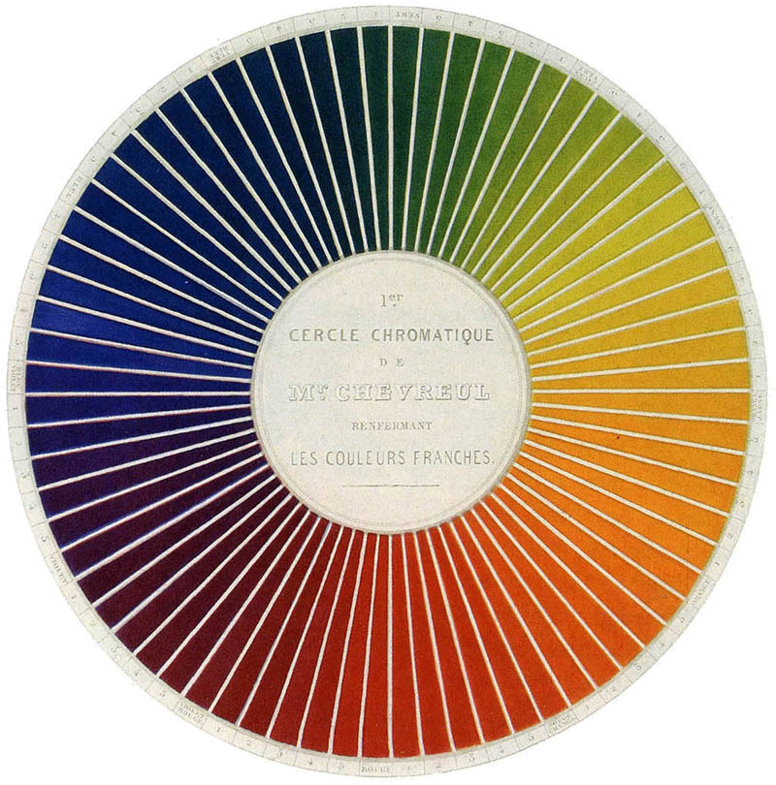
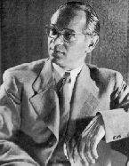

Corso propedeutico
J. Itten

Slide 17

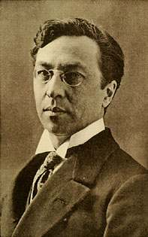
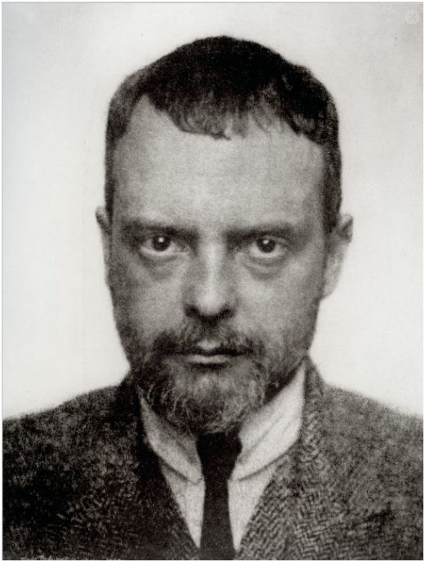
Corso di pittura
V. Kandinskij
P. Klee

Slide 18

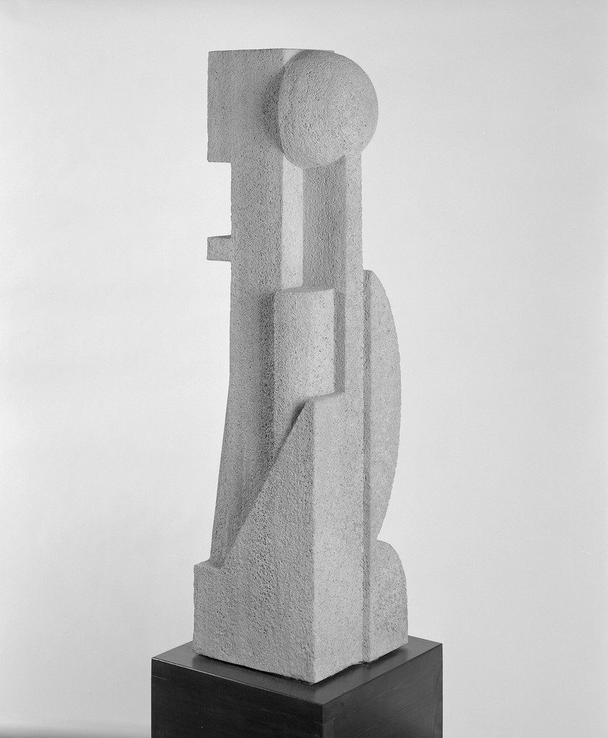
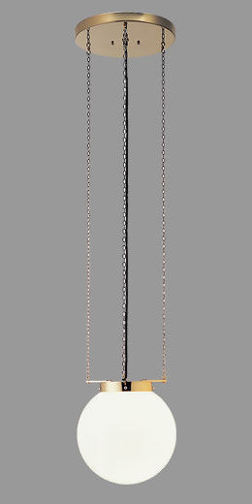
Laboratori di scultura e lavorazione del metallo
Scultura
( O. Werner )
Lampada
( M. Brandt )

Slide 19

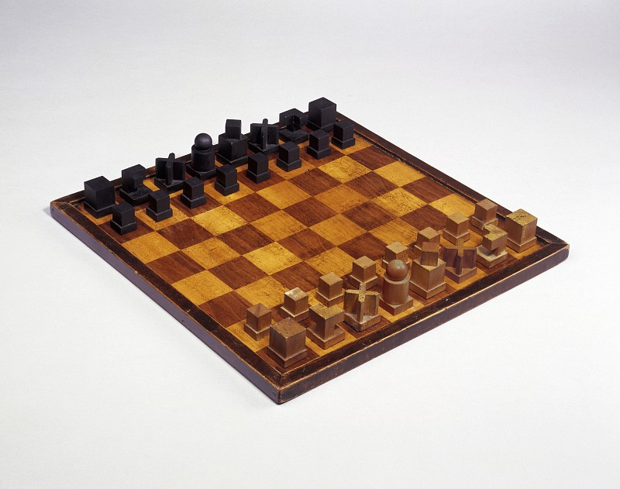
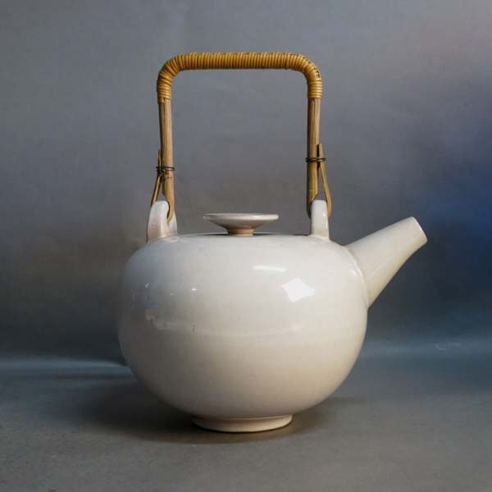
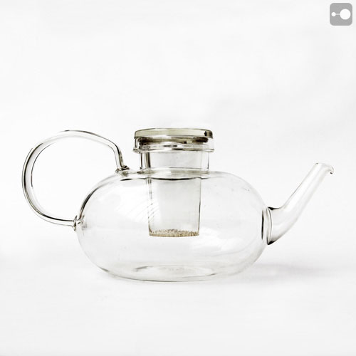
Laboratori di ceramica, falegnameria e vetro
Teiera
( O. Lindig )
Teiera
( W. Wagenfeld )
Scacchiera
( J. Hartwig )

Slide 20

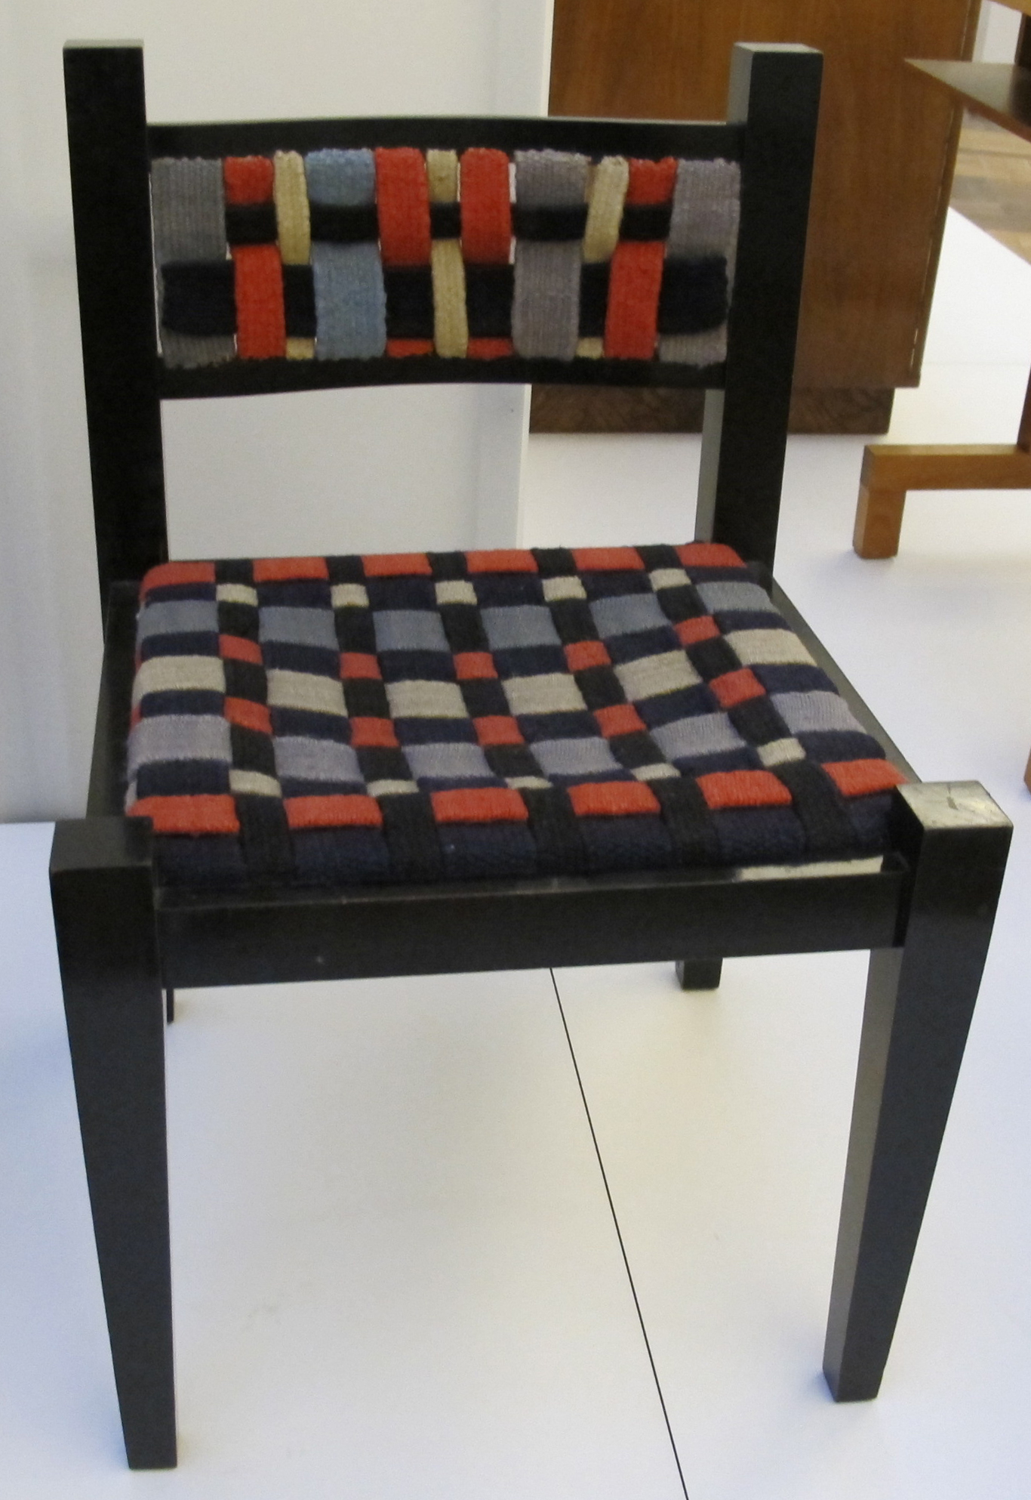
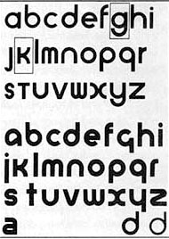
Laboratori di tessitura e tipografia
Tessuti su sedia
( G. Stolzl )
Universal
( H. Bayer )

Slide 21

Grazie per l’attenzione
A. Ricci
L. Trimboli
D. Rege Cambrin

